Slide 1
乙醇偶合制备C4烯烃 -CUMCM2021B题
邹猛
华中科技大学数学与统计学院
zoumeng@hust.edu.cn

Slide 2
问题背景
作用 C4烯烃广泛应用于化工产品及医药的生产
原料 乙醇是生产制备C4烯烃的原料。
催化剂组合 Co负载量、Co/SiO2和HAP装料比、乙醇浓度的组合
在制备过程中，催化剂组合与温度对C4烯烃的选择性和C4烯烃收率将产生影响。因此通过对催化剂组合设计，探索乙醇催化偶合制备C4烯烃的工艺条件具有非常重要的意义和价值。

Slide 3
问题背景
温度：反应温度。
选择性：某一个产物在所有产物中的占比。
时间：催化剂在乙醇氛围下的反应时间，单位分钟（min）。
Co负载量： Co与SiO2的重量之比。例如，“Co负载量为1wt%”表示Co与SiO2的重量之比为1:100，记作“1wt%Co/SiO2”，依次类推。
HAP：一种催化剂载体，中文名称羟基磷灰石。

Slide 4
问题背景
Co/SiO2和HAP装料比
指Co/SiO2和HAP的质量比。
“33mg 1wt%Co/SiO2-67mg HAP-乙醇浓度1.68ml/min”
指Co/SiO2和HAP质量比为33mg：67mg
乙醇按每分钟1.68毫升加入，依次类推。
乙醇转化率：单位时间内乙醇的单程转化率，其值为100 %  (乙醇进气量-乙醇剩余量)/乙醇进气量。
C4烯烃收率：其值为乙醇转化率  C4烯烃的选择性。

Slide 5
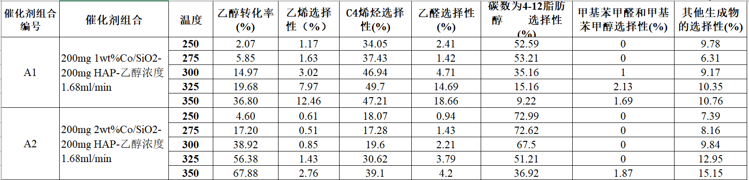
问题1
对附件1中每种催化剂组合，分别研究乙醇转化率、C4烯烃的选择性与温度的关系，并对附件2中350度时给定的催化剂组合在一次实验不同时间的测试结果进行分析。

Slide 6
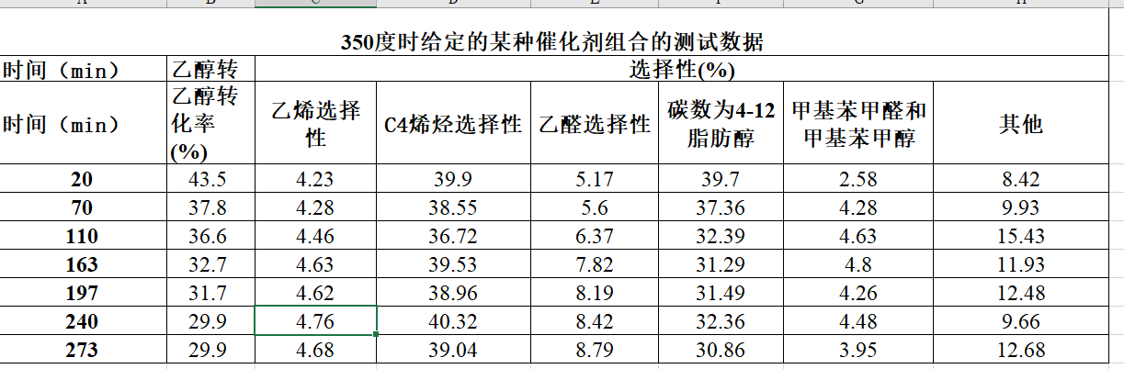
问题1

Slide 7
问题1-分析
研究3个变量的关系
函数关系
相关性，PCC、Cosine等
附件2是实验结果分析
分析什么？
联想第一问中变量关系
分析关系是否随时间依然成立？

Slide 8

问题1-方法
关系：函数关系，相关性
Pearson相关性系数(PCC)
$$PCC(X,Y)=\frac{Cov\left(X,Y\right)}{\sqrt{DX}\sqrt{DY}}$$
Cosine相似度
$$Cosine(X,Y)=\frac{(X,Y)}{\left|X\right||Y|}$$

Slide 9
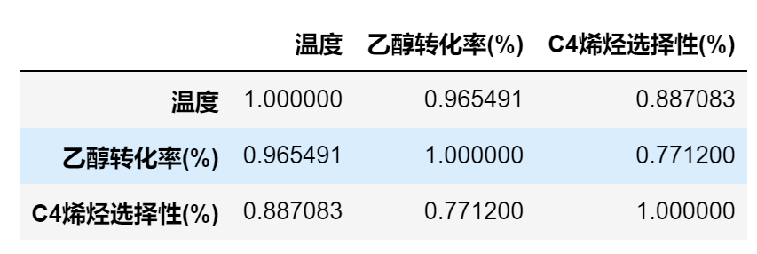
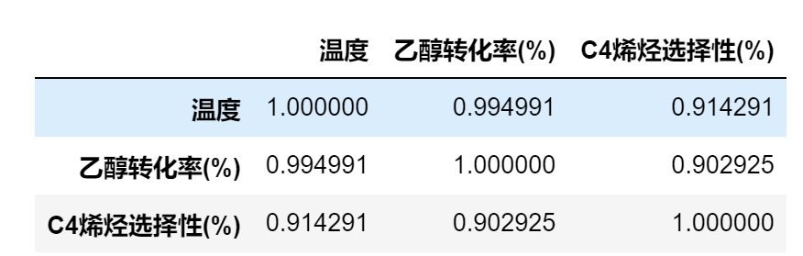
问题1-结果
以A1和A2催化剂组合为例
三者之间具有强相关性
随着温度上升，乙醇转化率和C4烯烃选择性升高；
不同催化剂组合乙醇转化率与C4烯烃选择性相关性不同，相关性越高越好
A1
A2

Slide 10
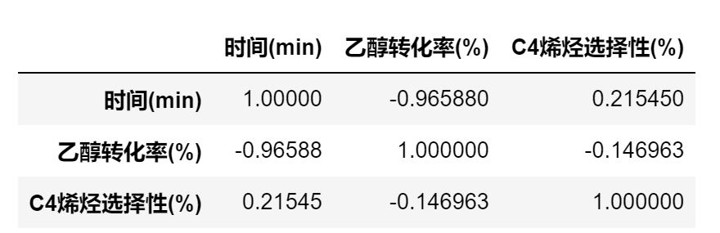
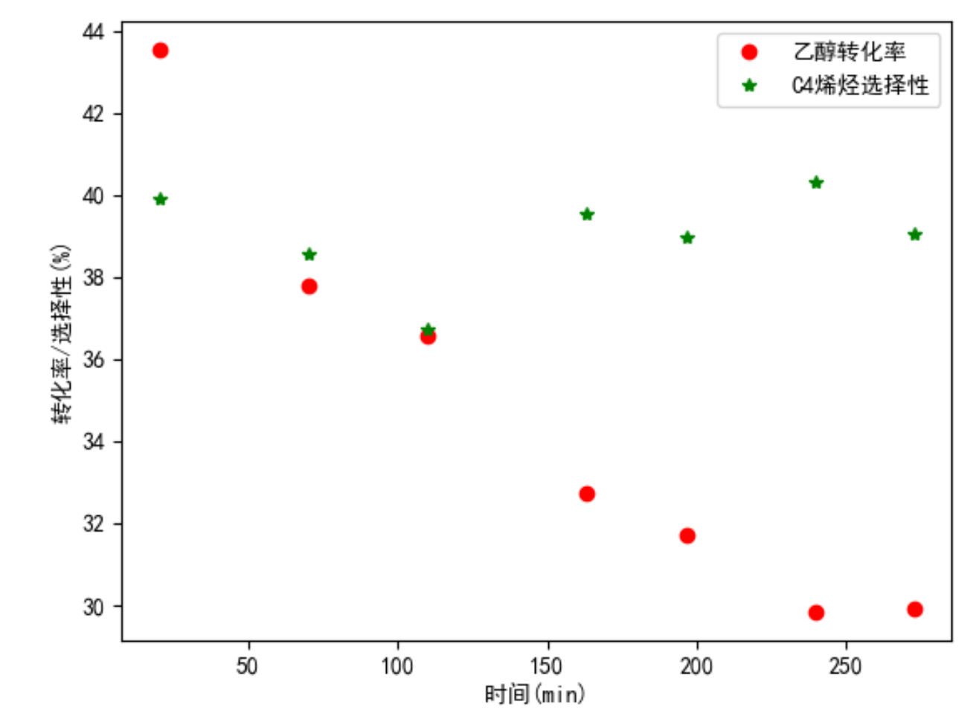
问题1-结果
在温度为350度时，乙醇转化率与C4烯烃选择性负相关
随时间的进行，乙醇转化率下降， C4烯烃选择性波动较小

Slide 11
问题2
探讨不同催化剂组合及温度对乙醇转化率以及C4烯烃选择性大小的影响。
催化剂组合
Co负载量、Co/SiO2和HAP装料比、乙醇浓度的组合
A11 ” 50mg 1wt%Co/SiO2+ 90mg石英砂-乙醇浓度1.68ml/min，无HAP”

Slide 12

问题2-分析方法
模型构建
$$y=f(x)$$
$y$为乙醇转化率/C4烯烃选择性
$x$为多元变量，催化剂组合及温度
回归问题
训练集和测试集

Slide 13

问题2-数据预处理
A11 中无HAP，
数据标准化
$$x=\frac{x−min⁡(x)}{\max\left(x\right)−min⁡(x)}$$

Slide 14
问题2-方法
线性回归 Linear Regression
决策树 Decision Tree
随机森林 Random Forest
支持向量机 Support vector machine
多项式回归模型 Polynomial Regression

Slide 15
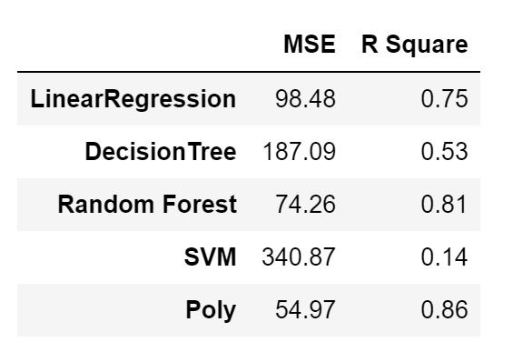
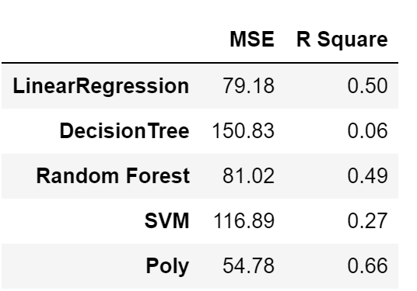
问题2-结果
采用多个模型比较其结果，发现多项式回归最优
C4烯烃选择性
乙醇转化率

Slide 16

问题2-结果
多项式回归模型的函数关系
$$f\left(x\right)=w_{0}+w^{T}z$$
其中$z=Polynomial(x)$
例如只有两个变量时$z=(x_{1},x_{2},x_{1}x_{2},x_{1}^{2},x_{2}^{2})$

Slide 17
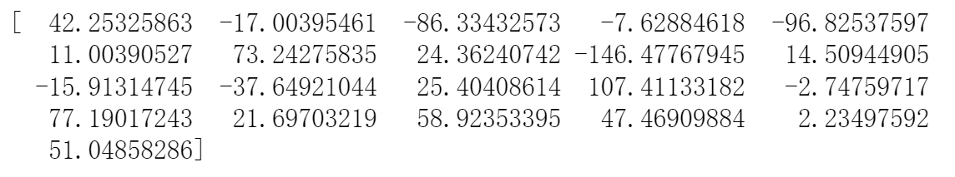
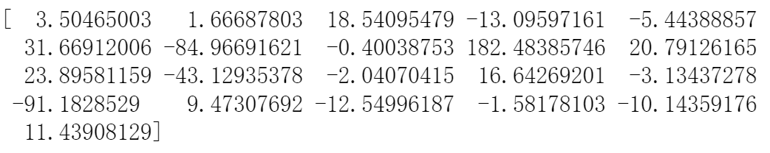

问题2-结果
乙醇转化率
w=
$$f\left(x\right)=w_{0}+w^{T}z$$
C4烯烃选择性
w=

Slide 18
问题2-普遍问题
不要去注重比较不同算法的优劣
注重结果及其解释

Slide 19
问题3
如何选择催化剂组合与温度，使得在相同实验条件下C4烯烃收率尽可能高。若使温度低于350度，又如何选择催化剂组合与温度，使得C4烯烃收率尽可能高。

Slide 20
问题3-方法
构建烯烃收取率与催化剂组合和温度的函数关系
C4烯烃收率：其值为乙醇转化率  C4烯烃的选择性。
回归问题
构建优化问题求最优
范围约束
约束优化问题求解

Slide 21
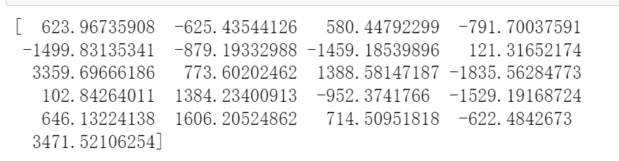
问题3-结果
采用多项式回归模型
决定系数R Square=0.8257

Slide 22
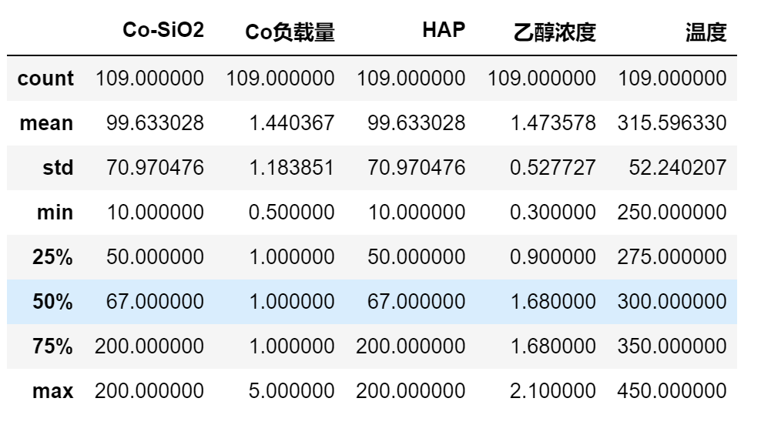
问题3-结果
目标函数，多项式回归的拟合函数 y=f(x)
约束条件 min(x)<=x<=max(x)
结果 解为[1, 0,0,0,1] 对应
[200 0.5 10 0.3 450]
目标函数值为6862
对比 A3 温度400 最优，
[200 2 200 1.68 400] 为4472

Slide 23
问题3-结果
目标函数，多项式回归的拟合函数 y=f(x)
约束条件 min(x)<=x<=max(x)
结果 解为[200 0.5 10 0.3 350 ]
目标函数值为2656
对比[200 2 200 1.68 350]
其目标为2654，略有提升

Slide 24
问题4
如果允许再增加5次实验，应如何设计，并给出详细理由。
思路： 寻找多个最优解

Slide 25
问题4-疑问
多项式回归存有问题
预测中存在负值
最优解存疑
寻找多个局部最优解

Slide 26
问题4-方法
Monte Carlo 优化方法
预测中存在负值
最优解存疑
寻找多个局部最优

Slide 27
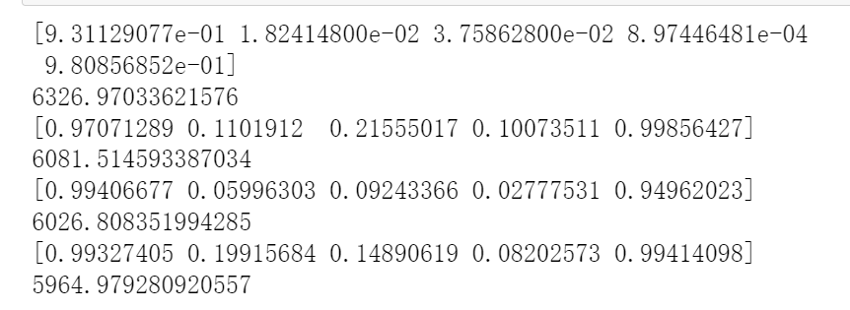
问题4-结果

Slide 28
问题4-其它策略
也可用一些其他函数关系y=f(x)
可用枚举法替代Monte Carlo 优化算法
依然是找到5组最优的策略

Slide 29
建议
完成比完美更重要
团队协作，自动化、向完美进化
论文写作的逻辑性
结果解释性非常重要
Notes:
多个模型的meta-analysis

